Slide 1
.
Муниципальное автономное дошкольное образовательное учреждение
детский сад №13 «Малышок»
«Здоровье сберегающие технологии»
Подготовила:
воспитатель МАДОУ
Гизамова А.Р.
Туймазы, 2023

Slide 2
.
« Я не боюсь еще и еще раз повторить: забота о здоровье ребенка – это важнейший труд воспитателя.
От жизнерадости, бодрости детей зависит их духовная жизнь , мировоззрение ,умственное развитие » В.А.Сухомлинский

Slide 3
Здоровье - это одна из главных ценностей жизни человека. Именно поэтому проблема ухудшения здоровья населения страны и особенно детей становится национальной. Здоровье детей – это будущее страны, поэтому перед педагогами, общественностью, родителями стоит задача воспитания здорового поколения.
Основная цель дошкольного образования – развитие ребенка при сохранении здоровья, то есть развитие ребенка в соответствии с принципом целесообразности. Поэтому необходимо научить детей воспринимать свою жизнь и здоровье как величайшую ценность.
Важно на этом этапе сформировать у детей базу знаний и практических навыков здорового образа жизни, под которым мы понимаем активную деятельность людей, направленную на сохранение и улучшение здоровья.

Slide 4
.
ЦЕЛЬ:
Сохранение и укрепление физического и психического здоровья детей с учётом их индивидуальных особенностей.

Slide 5
ЗАДАЧИ:
*Сохранение и укрепление здоровья воспитанников, повышение двигательной активности через активное использование здоровьесберегающих технологий.
*Воспитание культуры здорового образа жизни дошкольников в различных видах деятельности.
*Объединение усилий дошкольного учреждения и семьи в укреплении здоровья детей.

Slide 6
.
Эффективный путь воспитания здорового образа жизни – это организация воспитательного процесса в режиме сотрудничества педагогов, детей и родителей.
Будущее, как в России, так и в мире, безусловно, за молодым поколением. Однако лишь только здоровый человек с хорошим самочувствием, оптимизмом, психологической устойчивостью, физической работоспособностью способен активно жить.
АКТУАЛЬНОСТЬ

Slide 7
Формы и методы оздоровления детей в ДОУ
*Физические упражнения
*Утренняя гимнастика;
*Физкультурно-оздоровительные занятия, упражнения;
*Подвижные, дидактические, спортивные игры;
*Профилактическая гимнастика;
*Физкультурные минутки и динамические паузы;
*Образовательная деятельность по воспитанию культуры здорового и безопасного образа жизни;

Slide 8
Образовательная деятельность по воспитанию культуры здорового образа жизни
* Здоровьесберегающие технологии в режиме дня;
*Спортивно-оздоровительная гимнастика в ДОУ
Активный отдых
*Развлечение,праздники
*Игры и забавы
*Дни здоровья
*Совместные праздники с родителями
*Участие в городских мероприятиях

Slide 9
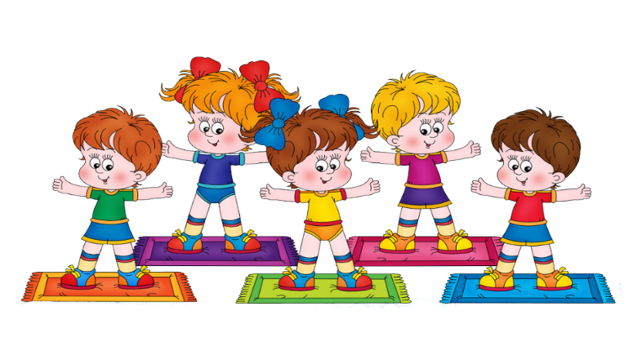
Формы организации
здоровьесберегающей работы

Slide 10
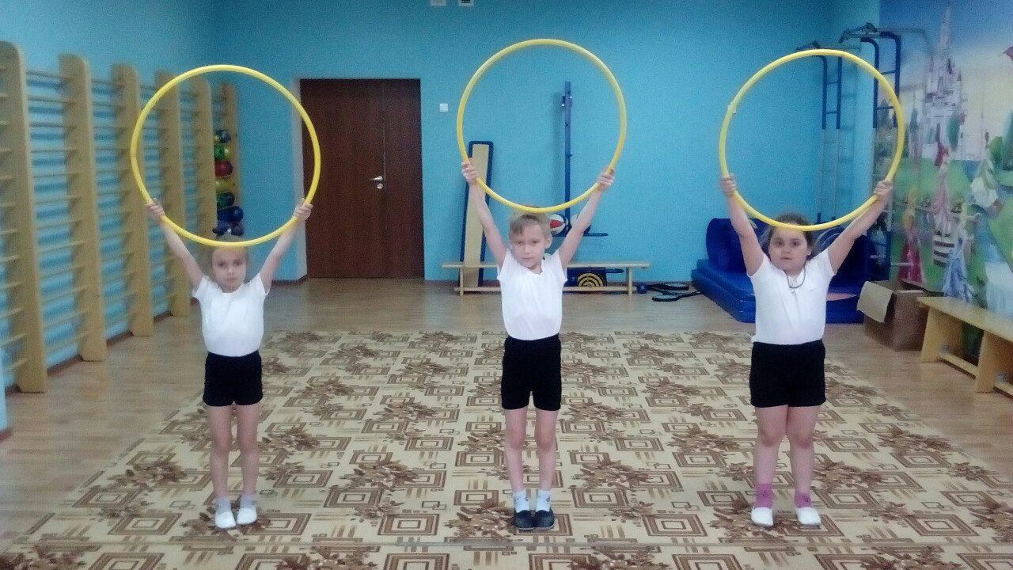
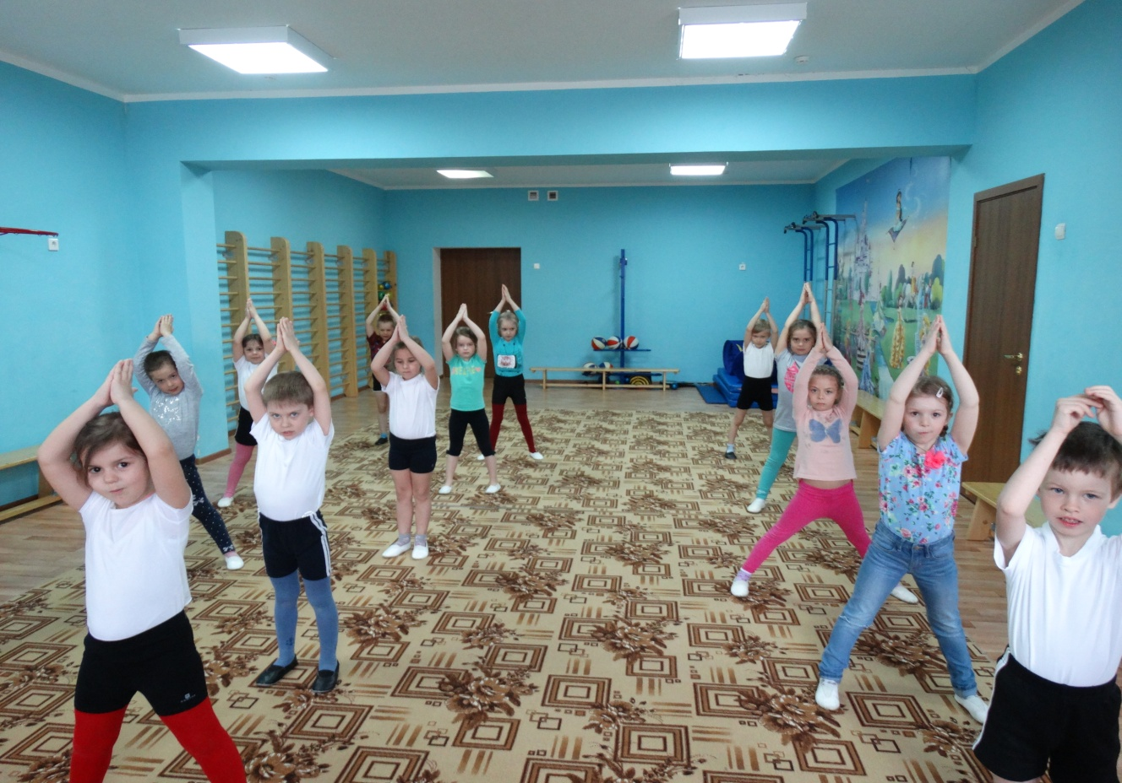
Физкультурное занятие и развлечения занятия проводятся в соответствии с программой, перед занятием необходимо хорошо проветрить помещение

Slide 11
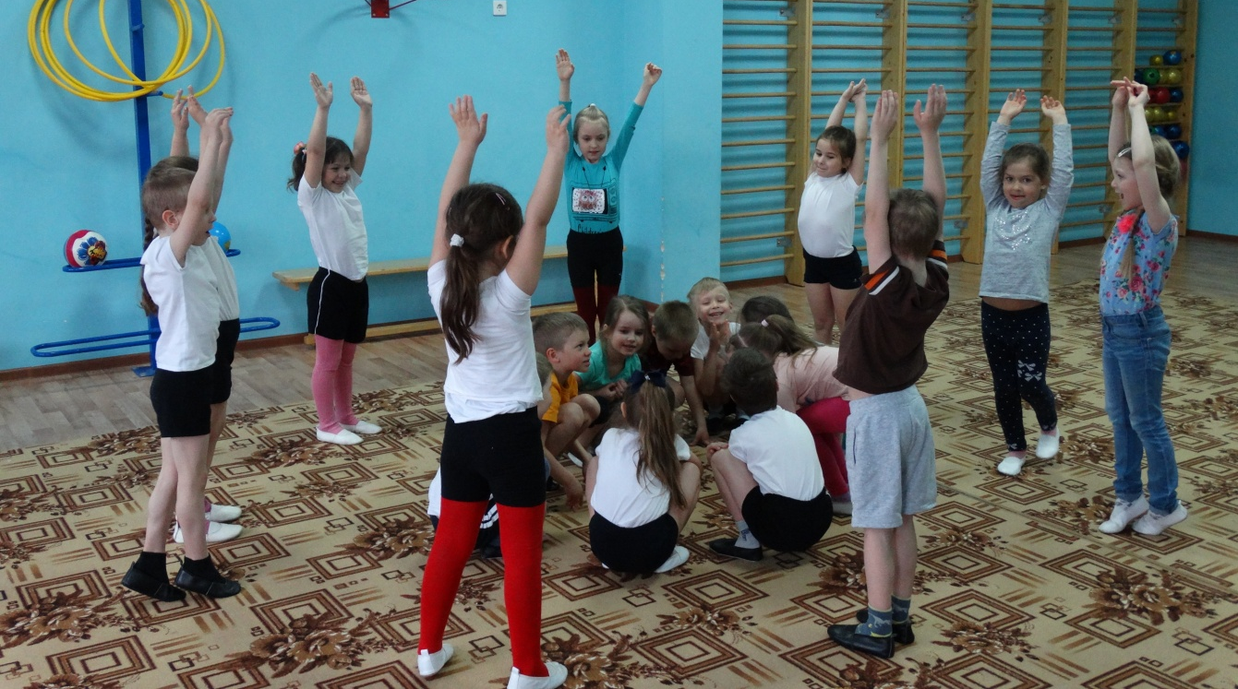
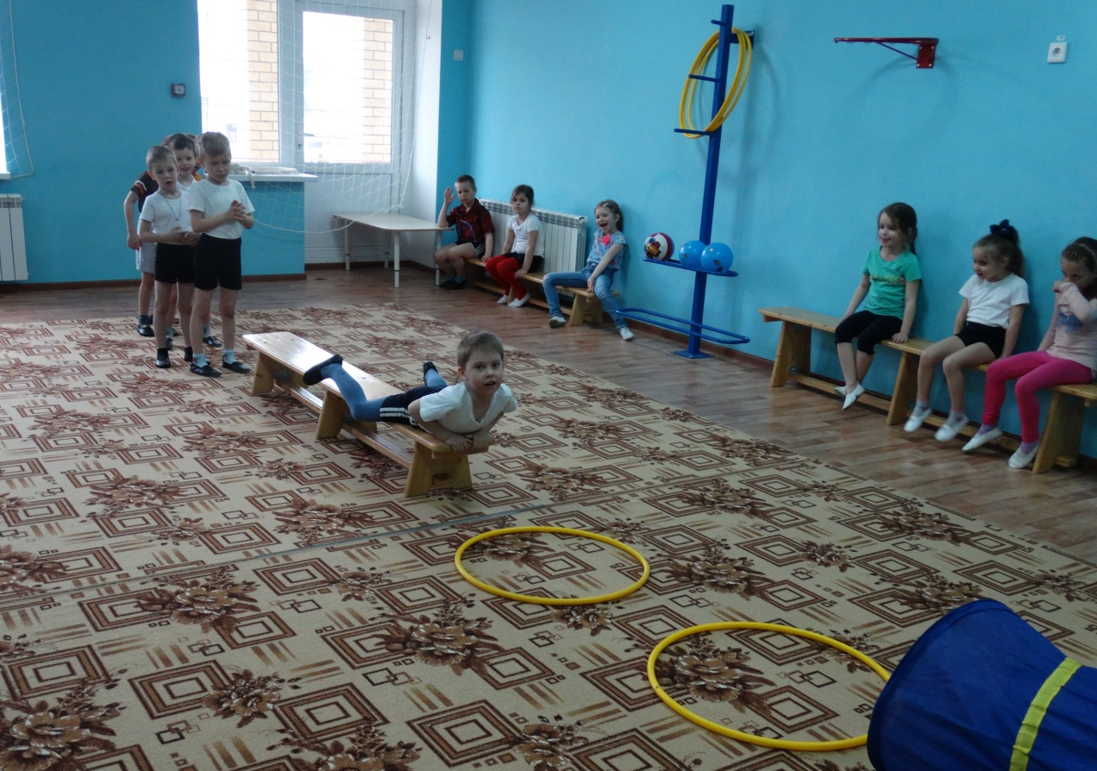
Подвижные и спортивные игры подбираются в соответствии с возрастом ребёнка, местом и временем её проведения. В детском саду используем лишь элементы спортивных игр.

Slide 12
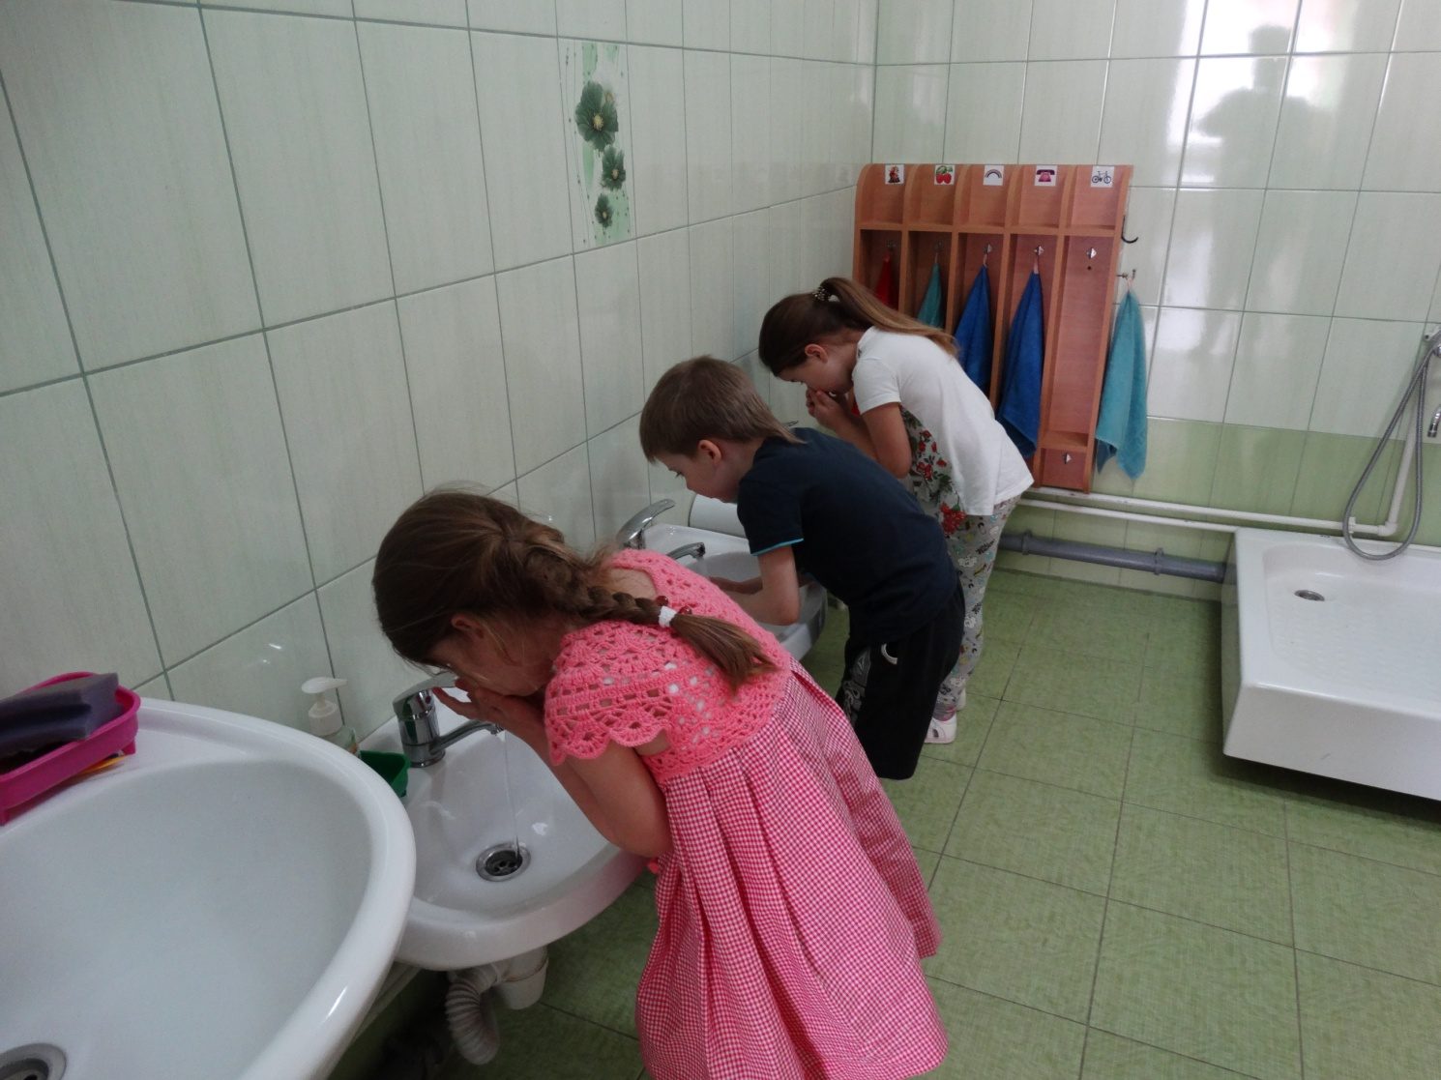
Закаливание

Slide 13
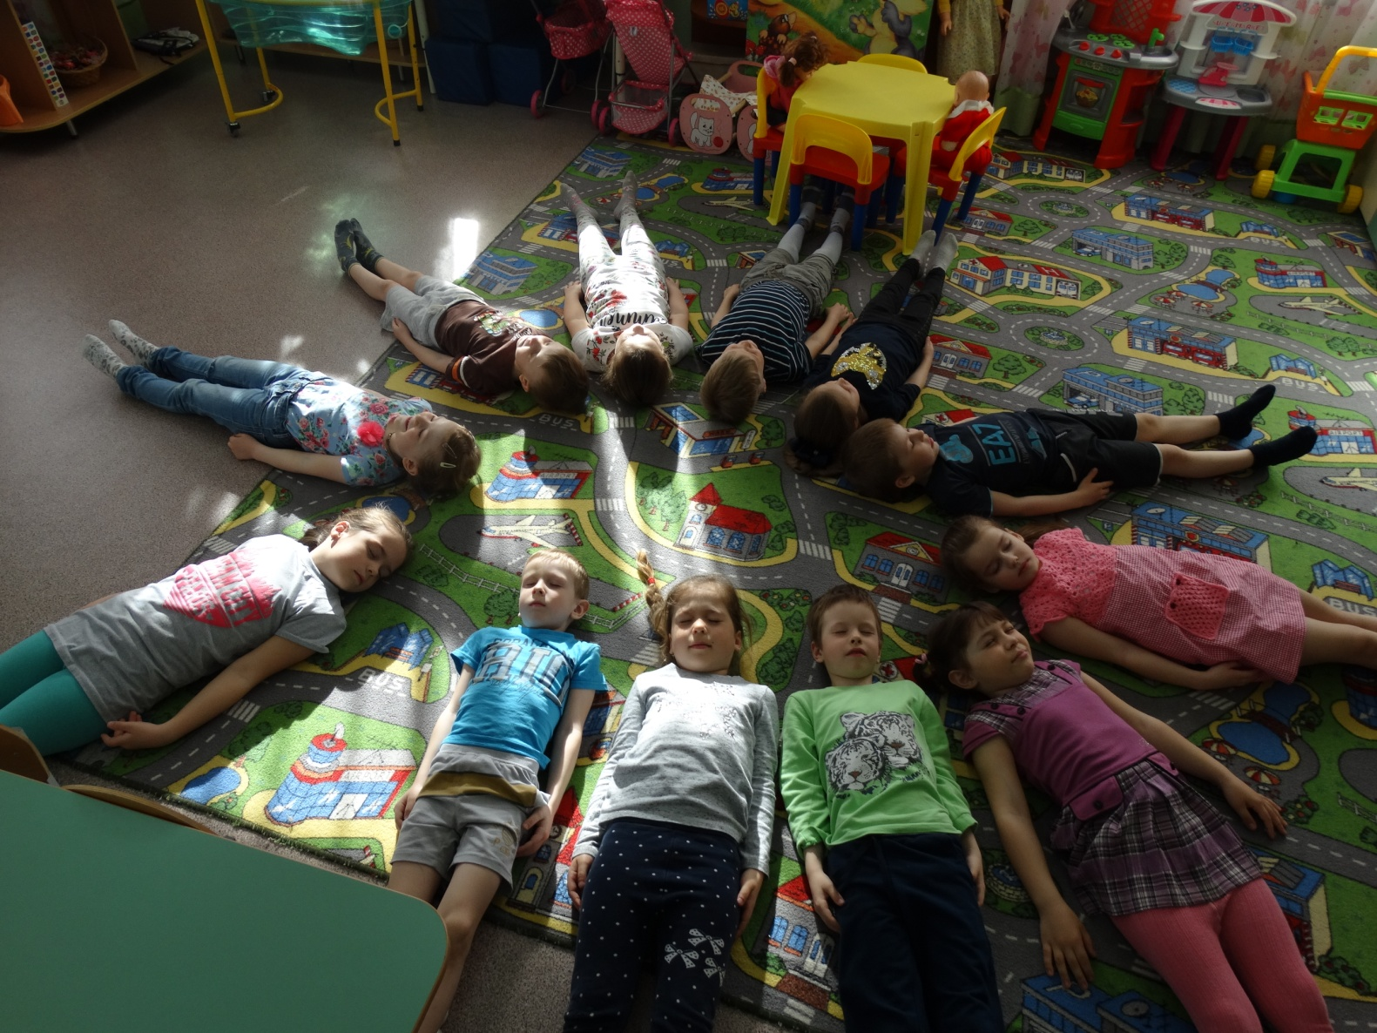
Релаксация используется спокойная классическая музыка (Чайковский, Рахманинов), звуки природы

Slide 14
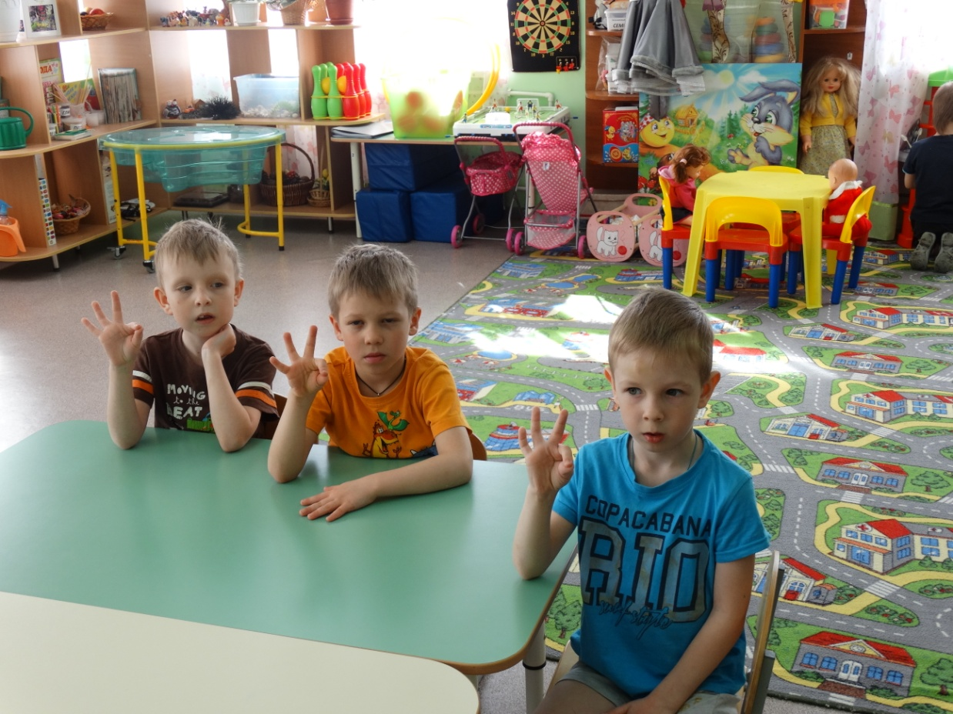
Гимнастика пальчиковая рекомендуется всем детям, особенно с речевыми проблемами. Проводиться в любой удобный отрезок времени.

Slide 15
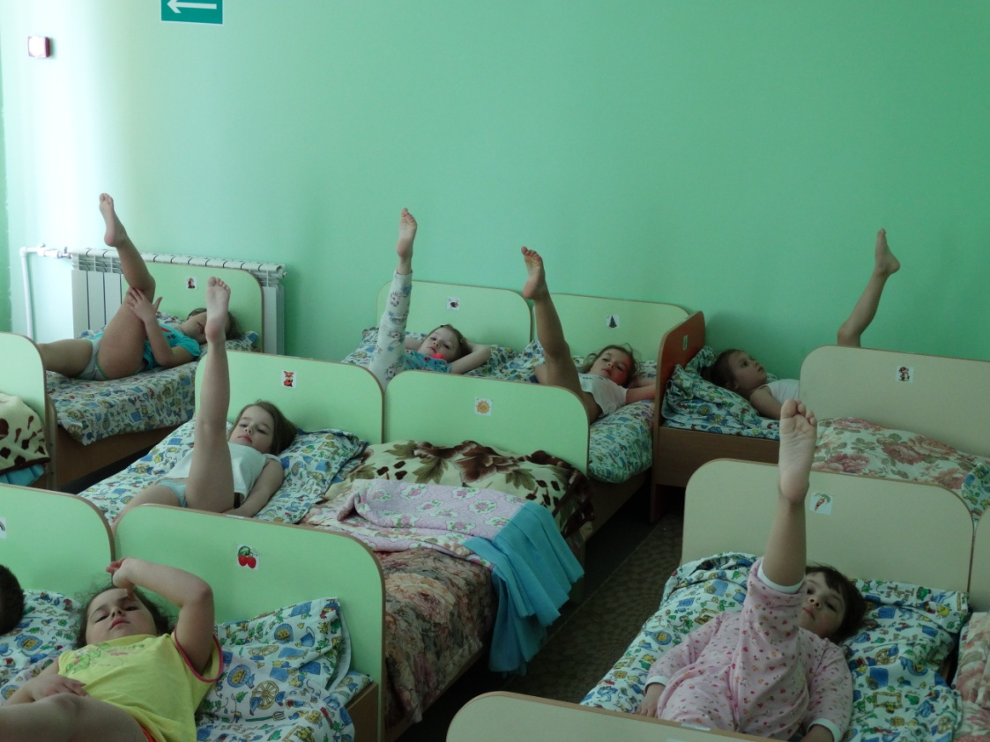
Гимнастика пробуждения проводится после сна

Slide 16
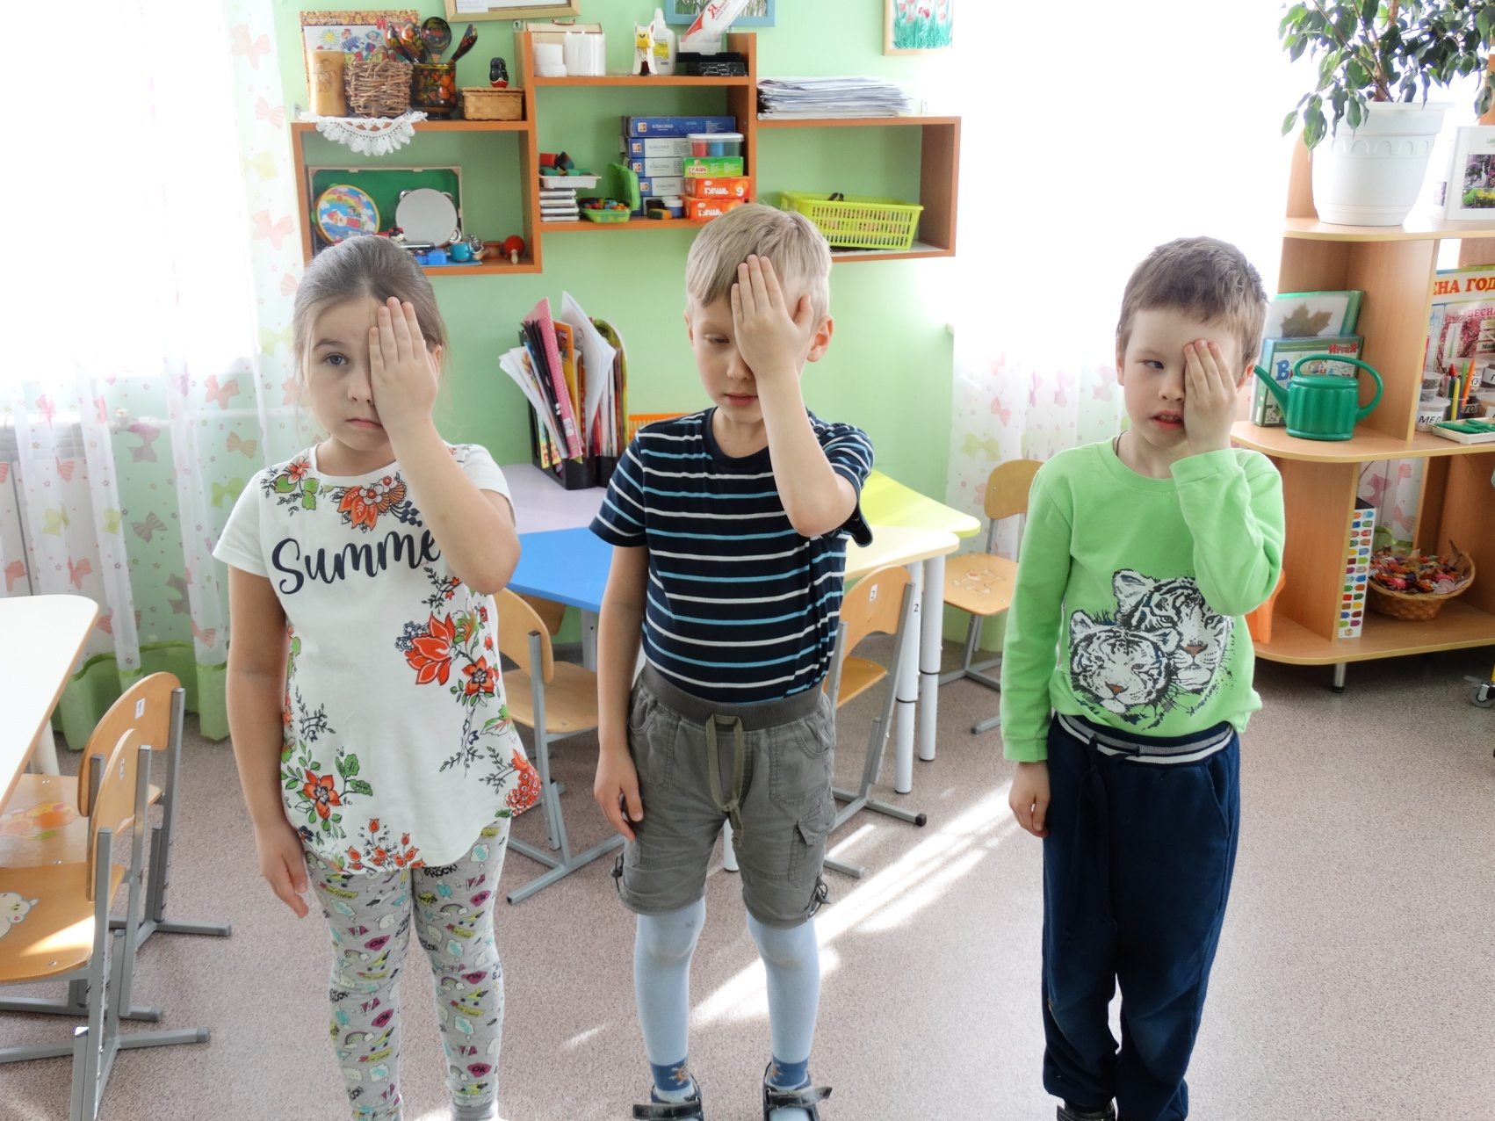
Гимнастика для глаз рекомендуется использовать наглядный материал (ориентиры), показ педагога.

Slide 17
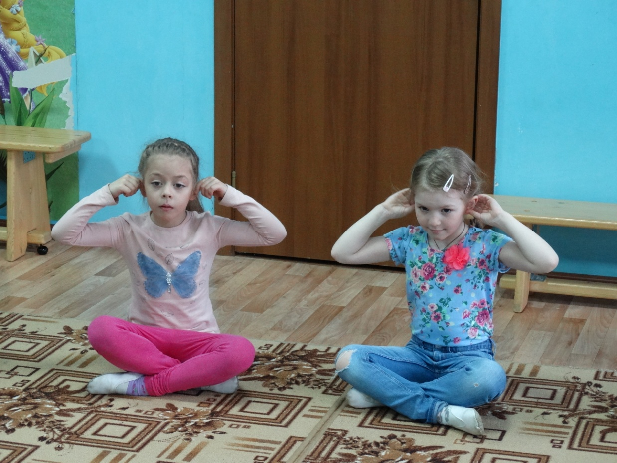
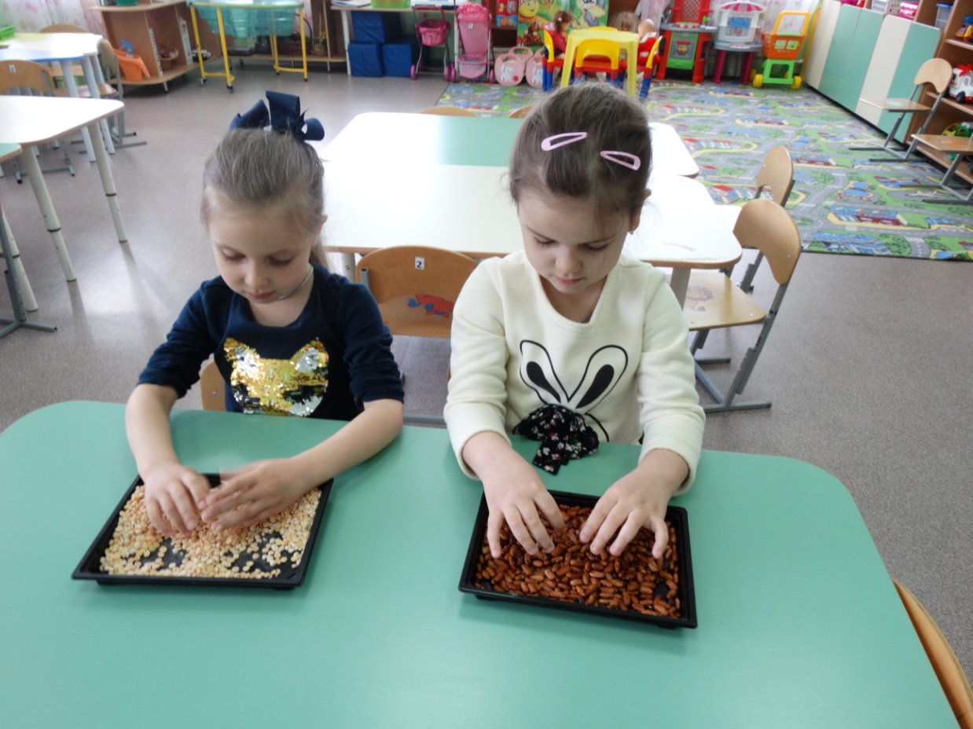
Самомассаж проводится строго по специальной методике, показана детям с частыми простудными заболеваниями и для профилактики ОРЗ.

Slide 18
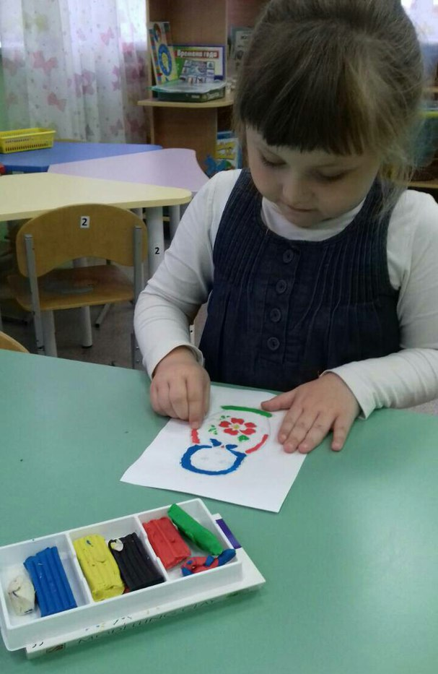
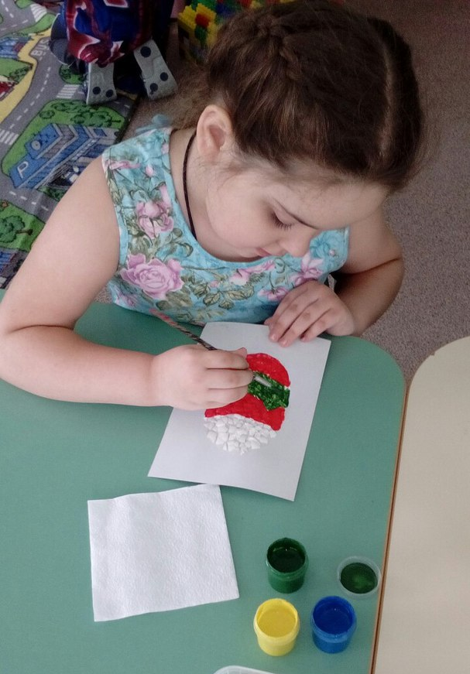
Технологии эстетической направленности реализуется на занятиях художественно-эстетического цикла

Slide 19
Технологии музыкального воздействия используется в качестве вспомогательного средства, как часть других технологий, для снятия напряжения, повышения эмоционального настроя.

Slide 20
Сказкотерапия используется для психо-терапевтической и развивающей работы. Сказку может рассказывать взрослый, либо это может быть групповое рассказывание.

Slide 21
*Единственно правильный путь к сохранению и укреплению здоровья детей – знать самим и творчески применять эти знания, учитывая индивидуальные особенности ребенка.
*Существует легенда. У древнего бога Эскулапа были две дочери – Панацея и Гигиена. Обе владели даром целительства, но лечили по-разному. Панацея считала, что может подарить людям лекарство от всех болезней сразу. Гигиена говорила, что на все случаи жизни одного-единственного лекарства быть не может. Человек слаб и уязвим потому, что не знает законов Жизни. Этим законам людей надо научить. Разные пути у дочерей Эскулапа. Панацея лечит людей таблетками да микстурами. А Гигиена просвещает их, объясняет законы Жизни. Она верит, что, овладев ими, люди станут физически и духовно здоровыми, а сама жизнь – прекрасной.

